Slide 1

LEPTIRI
PV Žbandaj, jaslice 2
Odgojiteljice:Branka Šajina i Larisa Laković

Slide 2
Cilj projekta
Stjecanje i proširivanje znanja o leptirima
Uočavanje posebnosti i ljepote životinjskog svijeta leptira

Slide 3
Zadaci
Razvoj ljubavi prema životinjama
Razvoj ekološke svijesti
Razvoj govora i bogaćenje rječnika djece
Razvoj raznih vještina kroz likovne,
govorne, glazbene, tjelesne
i istraživačko-spoznajne
aktivnosti

Slide 4
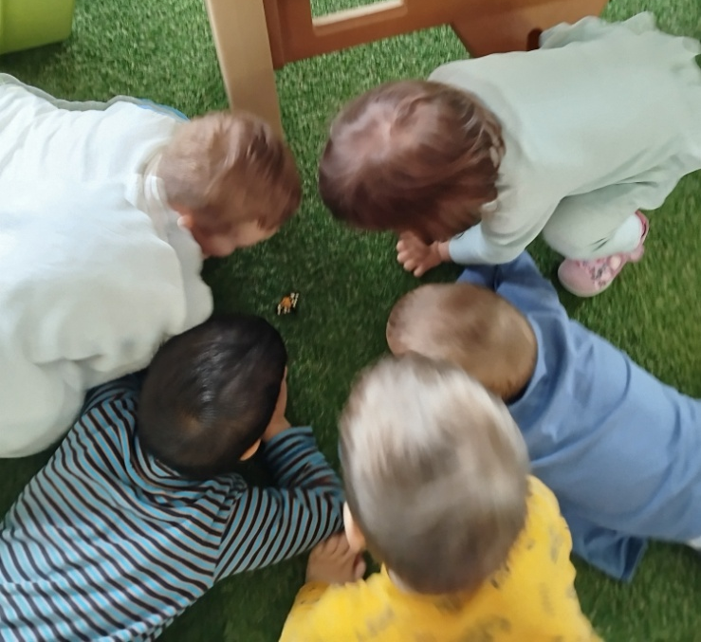
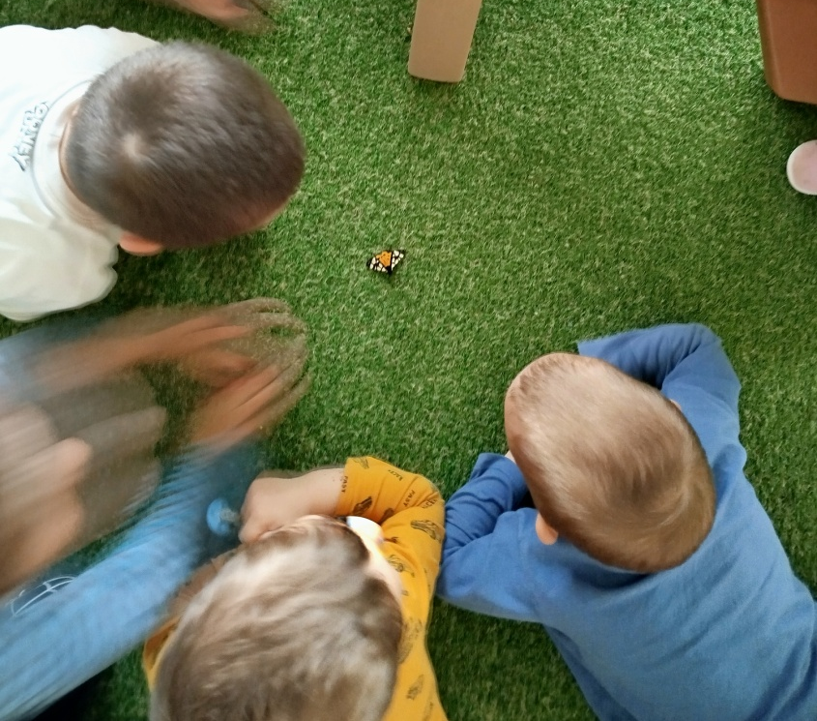
Pronalazak neočekivanog gosta na terasi izazvalo je veliko uzbuđenje i potaknulo interes kod djece da saznaju što više o leptirima.

Slide 5
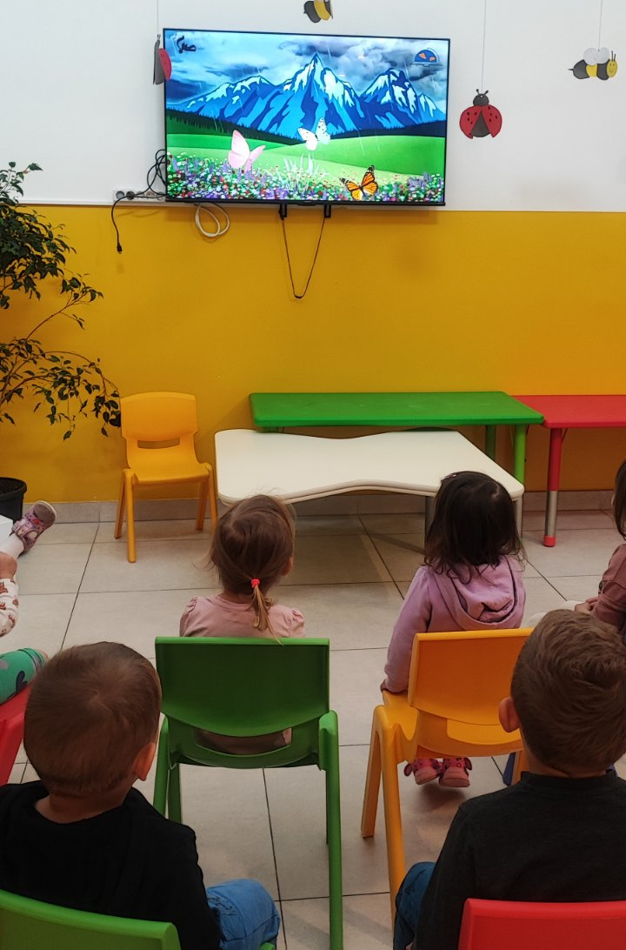
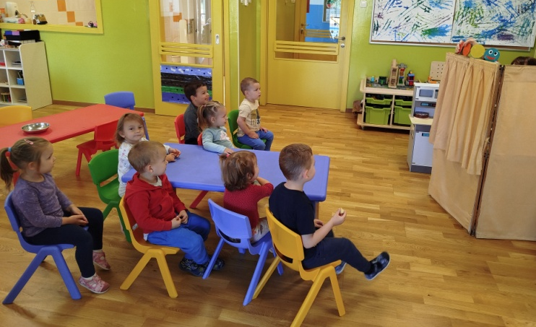
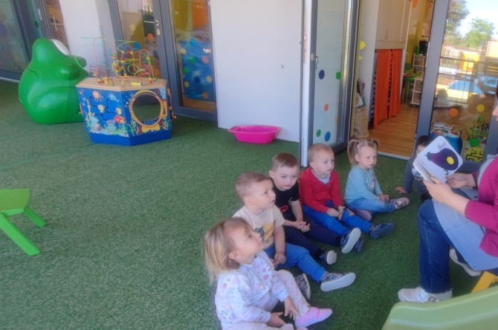
Umjetničke aktivnosti- čitanje slikovnice, izvedba igrokaza, gledanje animiranog filma
Čitali smo slikovnice “Vrlo gladna gusjenica” i “Mala zelena gusjenica”, izvele igrokaz “Gladna gusjenica” te pogledali edukativni animirani film “Tri leptira”. Kod djece smo poticale govorne i jezične vještine, samopouzdanje i javni nastup, maštu i kreativnost, socijalne vještine i kognitivni razvoj.

Slide 6
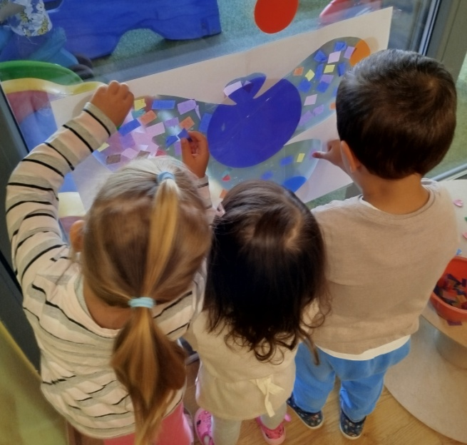
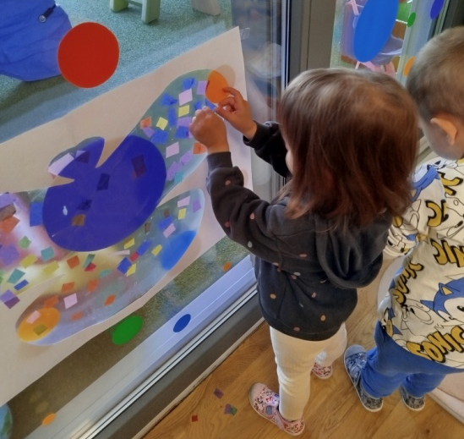
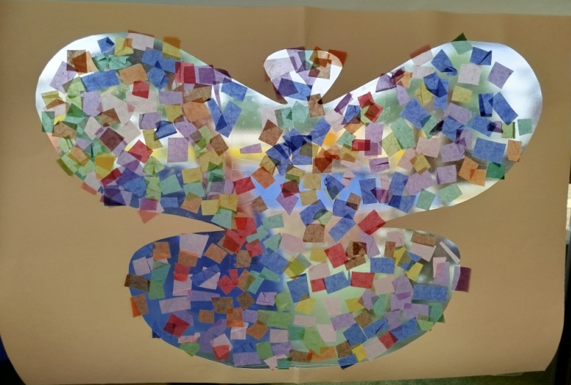
Likovne aktivnosti
Različitim likovnim tehnikama utjecale smo na razvoj kreativnosti i mašte i na razvoj fine motorike prstiju i šake

Slide 7
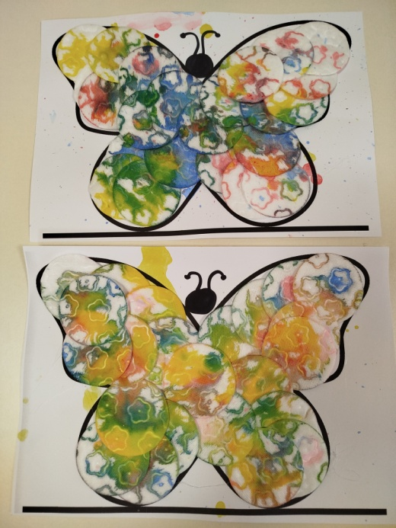
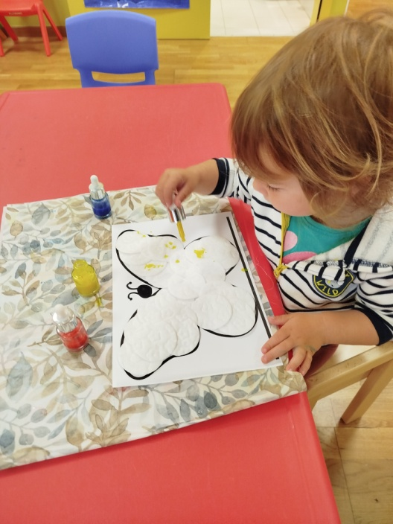
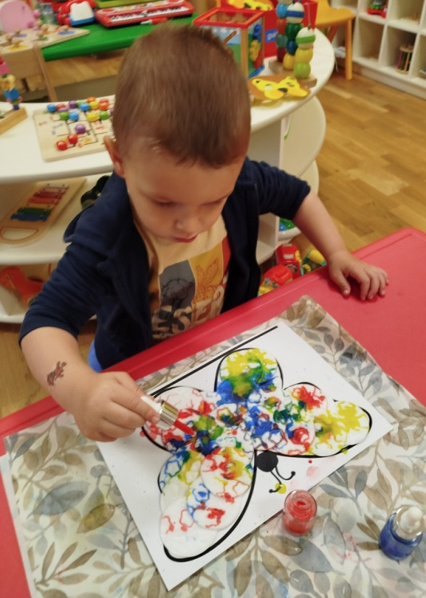
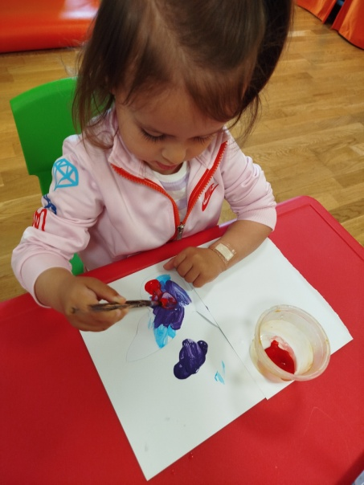
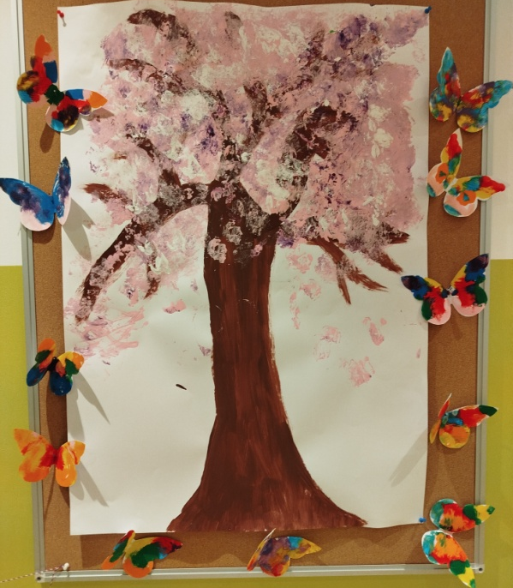
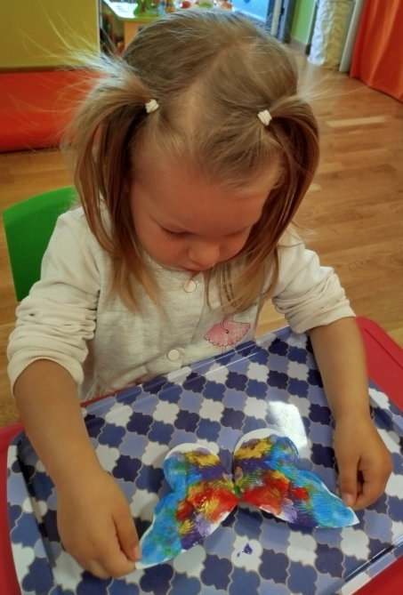

Slide 8
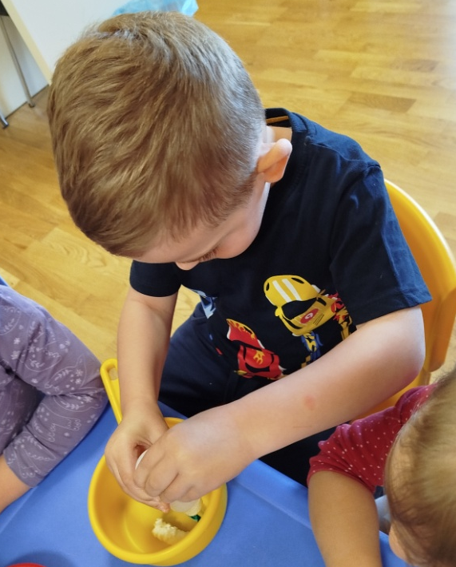

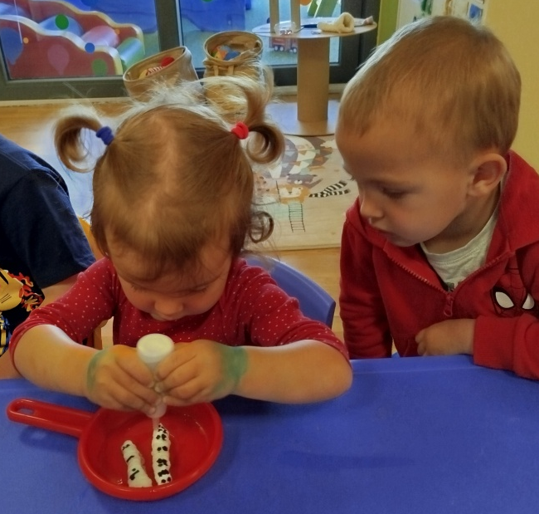
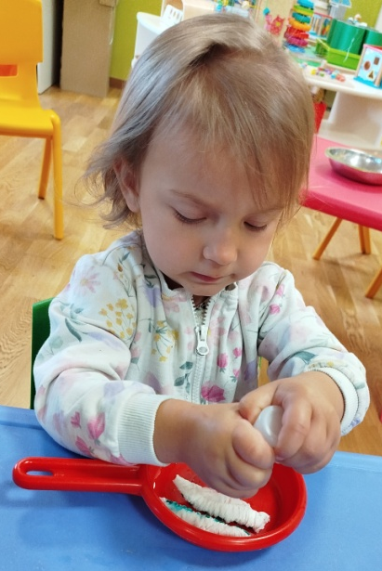
Istraživačka aktivnost- Kako raste gusjenica
Na gusjenicu od salvete kapali smo vodu te promatrali kako raste i postaje velika! Aktivnost je poticala znatiželju i razvoj znanstvenog razmišljanja

Slide 9
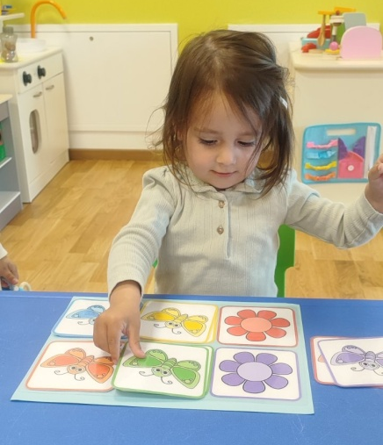
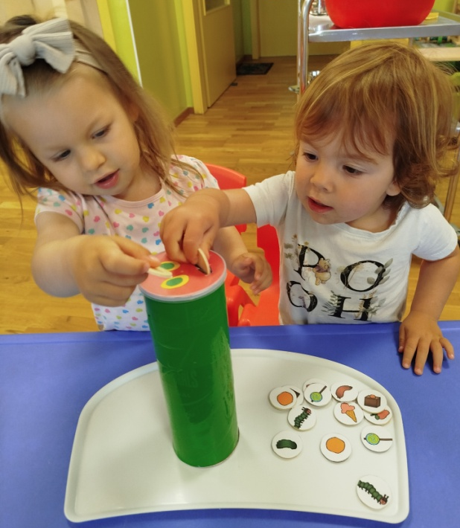
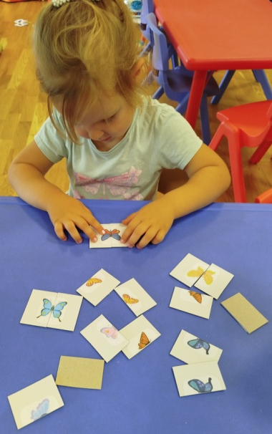
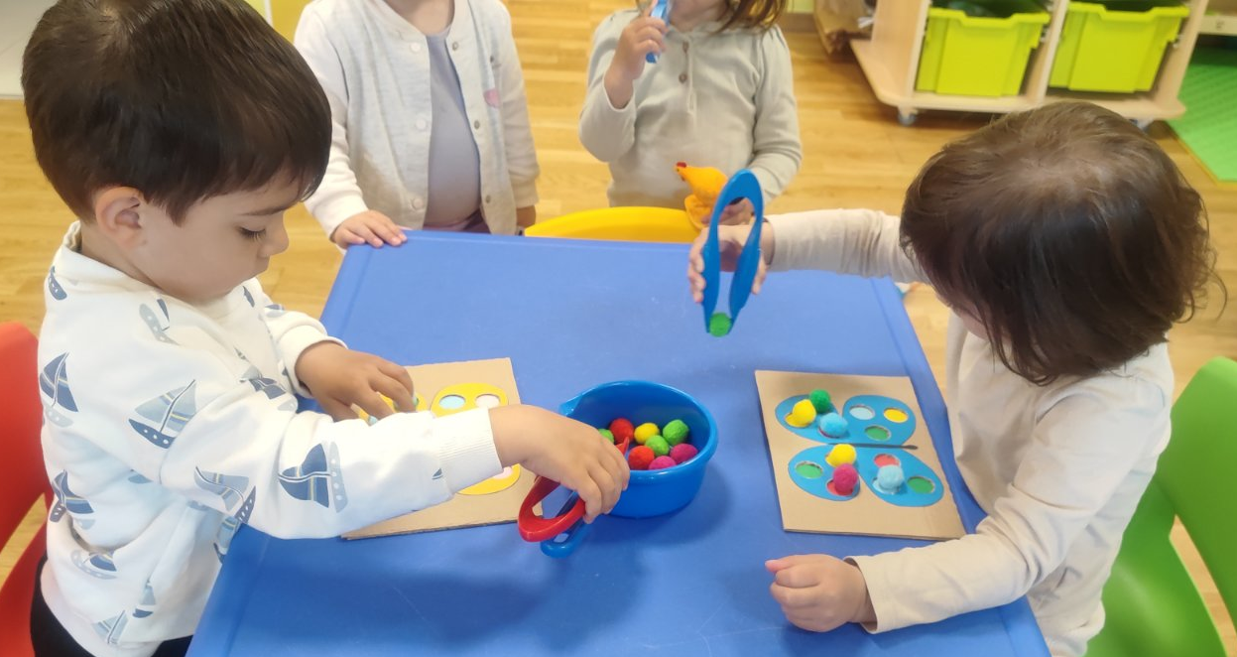
Raznovrsne igre
Kroz razne didaktičke igre radile smo na razvoju pažnje, koncentracije i pamćenja, razvoju operativnog mišljenja(klasifikacija po boji), poticanju razvoja sposobnosti rješavanja problema, razvoju vizualne i taktilne percepcije.

Slide 10
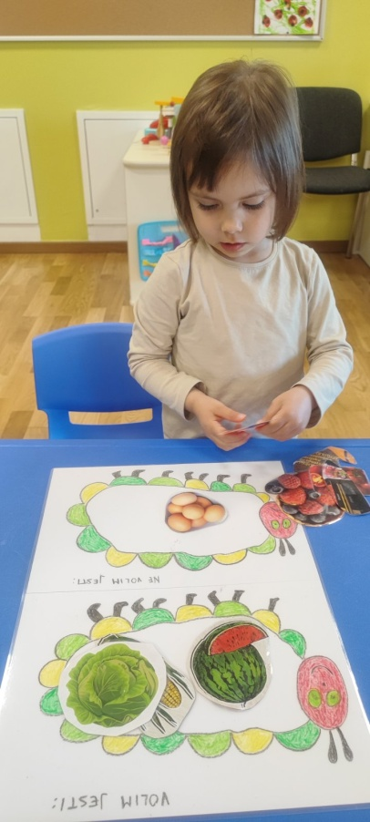
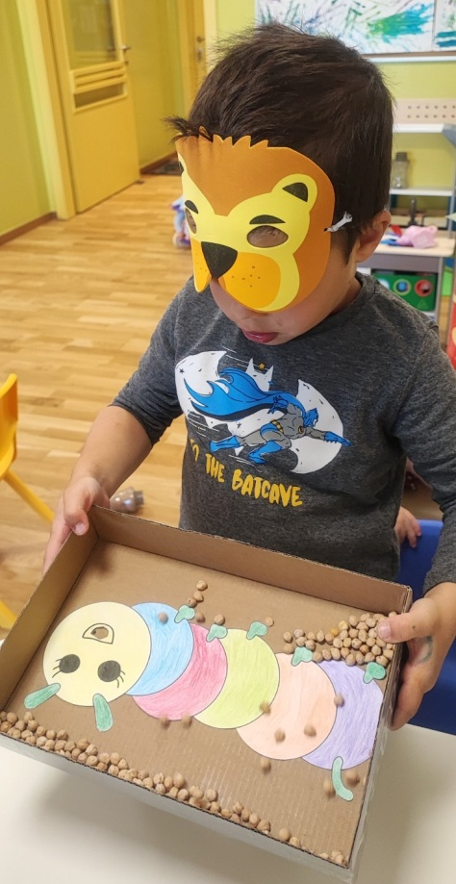
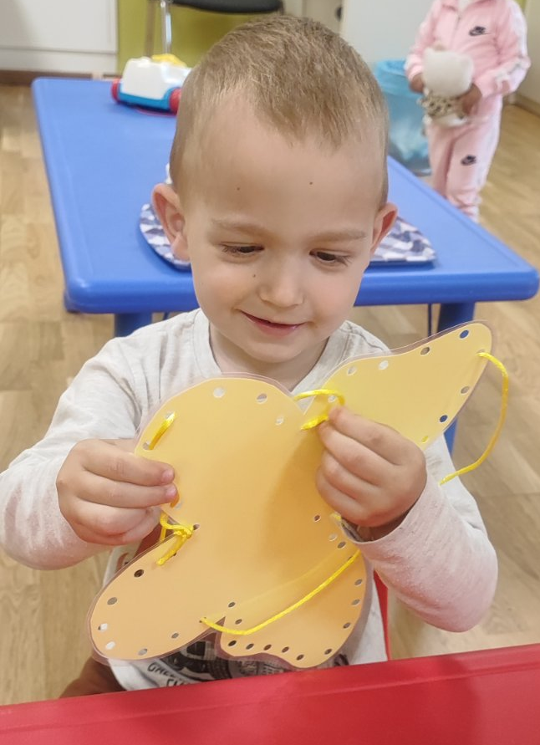
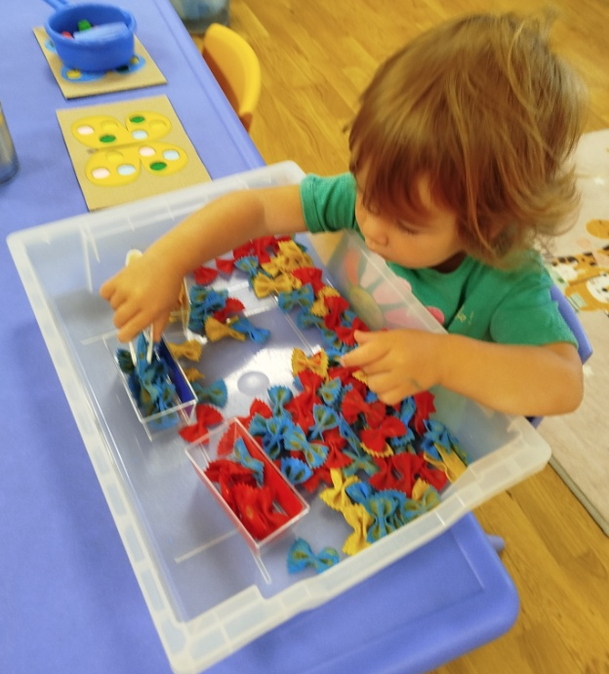
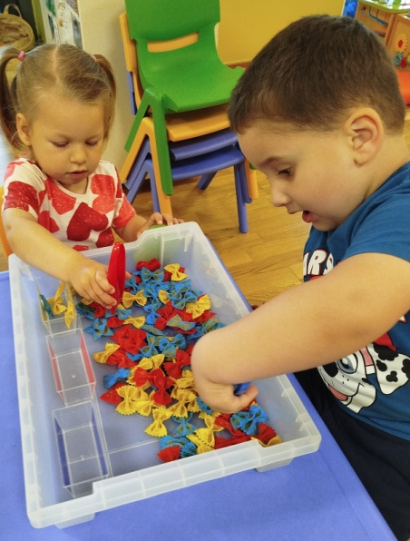
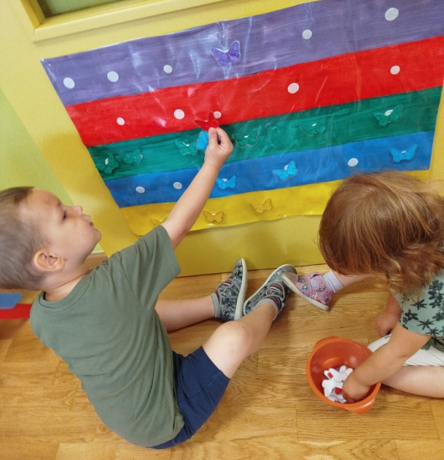
Djeca su manipulirala i raznim stolnim igrama: pokrivaljka Leptir i cvijet, klasifikacija po boji Leptir i prema hrani koju gusjenica voli ili ne voli, slagalica Leptir, umetaljka Leptir i pomponi uz pomoć hvataljke, umetaljka Gladna gusjenica, šivalica Leptir, manipulacija rasipnim materijalom Gusjenica

Slide 11
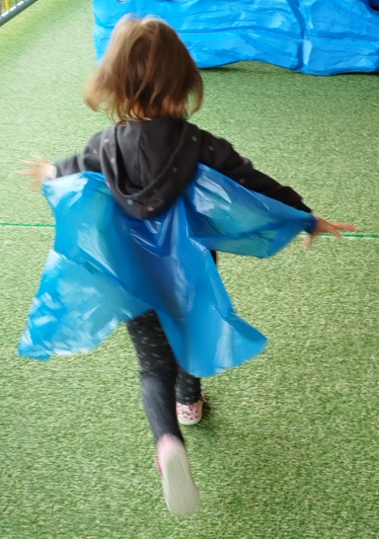
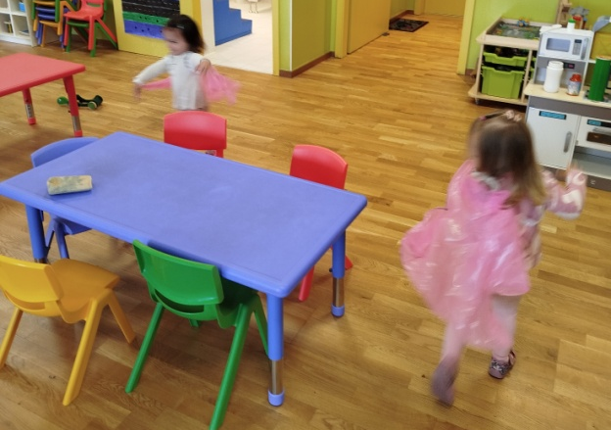
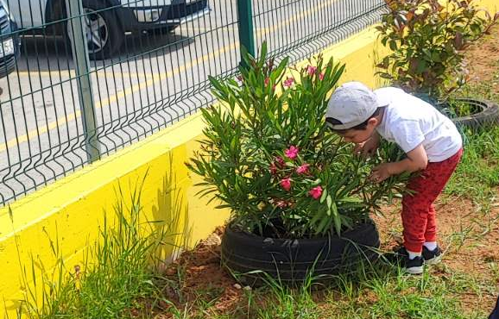
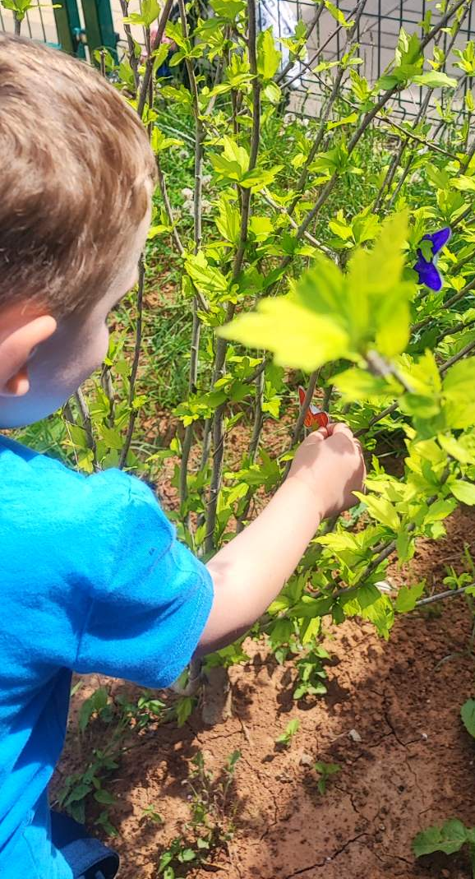
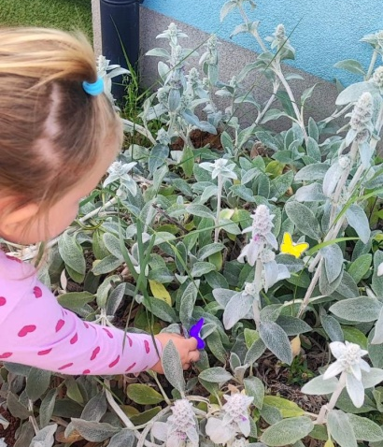
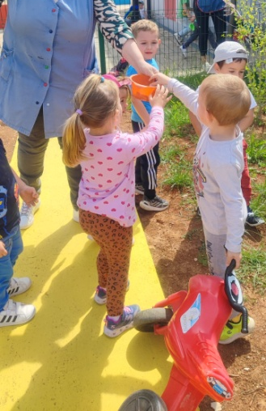
Specifične igre s kretanjem
Od najlonskih vrećica izrezale smo krila leptira. To je potaklo djecu da “lepršaju po sobi i terasi. Na dvorištu smo organizirale Lov na leptire , gdje su djeca tražila skrivene leptire. Tim aktivnostima utjecale smo na razvoj motoričkih sposobnosti, koordinacije, ravnoteže i prostorne svijesti. Poticale smo djecu na slobodno kretanje i istraživanje prostora, uz osiguravanje sigurnog okruženja. Djeca su uživala u boravku na zraku i slobodi pokreta.

Slide 12
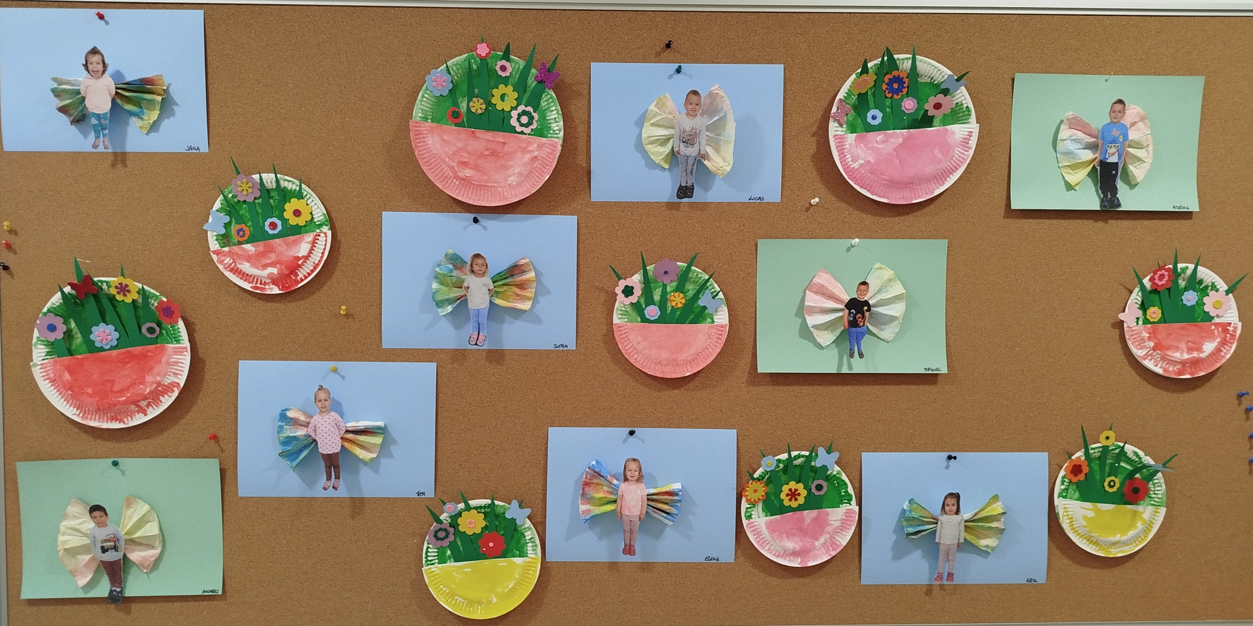
Hvala na pažnji!

